Slide 1
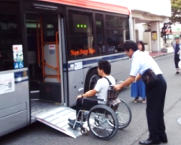
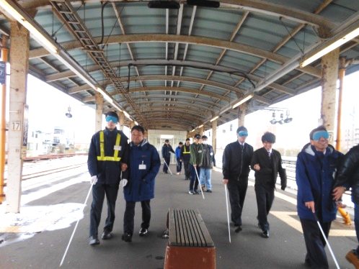
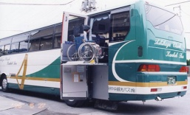
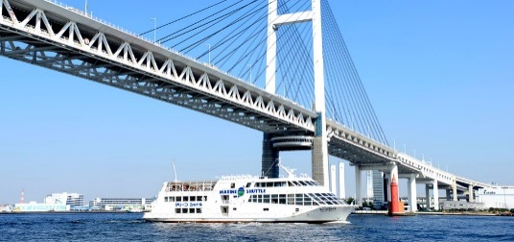
●高齢者、障害者等の移動等の円滑化の促進に関する法律の一部を改正する法律案
＜予算関連法律案＞
背景・必要性
2020年東京ﾊﾟﾗ大会の開催を契機とした共生社会の実現、高齢者、障害者等も含んだ一億総活躍社会の実現の必要性
≪課題①：ﾊｰﾄﾞ・ｿﾌﾄ両面の課題≫
≪課題②：地域の取組の課題≫
≪課題③：利用し易さの課題≫
事故、トラブルの発生等を踏まえ、既存施設を含む更なるハード対策、また、旅客支援等のｿﾌﾄ対策を
一体的に推進する必要
市町村(特別区を含む)による基本構想未作成・フォローアップ
不足等により、地域における
ﾊﾞﾘｱﾌﾘｰ化が不十分
観光立国実現に向け、貸切バスや遊覧船もﾊﾞﾘｱﾌﾘｰ化が必要
公共交通機関に加え、建築物等に関するバリアフリー情報の積極的な提供が必要
ﾊﾞﾘｱﾌﾘｰ施策の評価等に当たり、障害者等の参画・視点の
反映が必要
(参考)
車いす利用者のバス利用に係る介助の様子
※基本構想作成市町村数：
全市町村の約２割（294/1,741）
３千人/日以上の旅客施設のある
市町村の約半数（268/613）
［H28年度末時点］
≪関連する政府決定等≫
■ﾕﾆﾊﾞｰｻﾙﾃﾞｻﾞｲﾝ2020行動計画(H29.2 ﾕﾆﾊﾞｰｻﾙﾃﾞｻﾞｲﾝ2020関係閣僚会議決定)
「ﾊﾞﾘｱﾌﾘｰ法を含む関係施策について、29年度中に検討を行う等により、そのｽﾊﾟｲﾗﾙｱｯﾌﾟを図る」
法案の概要
①理念規定／国及び国民の責務
○理念規定を設け、「共生社会の実現」、「社会的障壁の除去」を明確化
○「心のバリアフリー」として、高齢者、障害者等に対する支援（鉄道利用者による声かけ等）を明記
②公共交通事業者等によるハード・ソフト一体的な取組の推進
○ハード対策に加え、接遇・研修のあり方を含むソフト対策のメニューを
国土交通大臣が新たに作成
○事業者は、ハード・ソフト計画※の作成・取組状況の報告・公表
※施設整備、旅客支援、情報提供、教育訓練、推進体制
③バリアフリーのまちづくりに向けた地域における取組強化
【研修の様子(介助の擬似体験)】
○市町村がバリアフリー方針を定めるマスタープラン制度を創設
(協議会等における調整、都道府県によるサポート、作成経費支援(※予算関連)）
【バリアフリーのマスタープラン】
【基本構想（具体事業調整）】
・市町村による方針の作成
・重点的に取り組む対象地区（※）の設定
・事業を実施する地区の設定
・事業内容の特定
地区内事業者等
による事業実施
※対象地区内
・公共交通事業者等の事前届出を通じた
交通結節点の調整
・ﾊﾞﾘｱﾌﾘｰﾏｯﾌﾟ作成に対する地区内事業者等
の情報提供
当事者の参画する協議会の活用等により
定期的評価・見直し
○近接建築物との連携による既存地下駅等のﾊﾞﾘｱﾌﾘｰ化を促進するため、
協定(承継効)制度及び容積率特例を創設
駅等の旅客施設にスペースの余裕がない場合に近接建築物への通路
及びバリアフリートイレ整備が容易に
④更なる利用し易さ確保に向けた様々な施策の充実
【バリアフリー対応のﾊﾞｽ(ﾘﾌﾄ付ﾊﾞｽ)】
○ 貸切ﾊﾞｽ・遊覧船等の導入時におけるバリアフリー基準適合を義務化
○ 建築物等のバリアフリー情報の提供を新たに努力義務化
○ 障害者等の参画の下、施策内容の評価等を行う会議の開催を明記
【遊覧船】
【目標・効果】
高齢者、障害者や、子育て世代など、全ての人々が安心して生活・移動できる環境を実現
《KPI》・利用者3,000人以上/日である旅客施設の段差解消率：87.2％(2016年度末)⇒約100％(2020年度)
・国が示す先進的な研修（様々な障害特性への対応充実等）を行う東京ｵﾘ・ﾊﾟﾗ大会関連交通事業者の
割合：100％(2020年度)
・バリアフリーのマスタープランを定める市町村数： （新規） ⇒ 300（2023年度）

